Slide 1
Aποτίμηση Δράσεων Έρευνας και Καινοτομίας ΕΣΠΑ 2007-2013 της ΓΓΕΚ
ΑΠΟΤΙΜΗΣΗ ΕΝΟΤΗΤΑΣ
«ΥΠΟΣΤΗΡΙΞΗ ΕΡΕΥΝΗΤΩΝ
Ν. Μαρούλης (TECHNOPOLIS), Λ. Τσιπούρη (OPIX)
Εθνικό Ίδρυμα Ερευνών
Αμφιθέατρο ‘Λεωνίδας Ζέρβας’
13 Δεκεμβρίου 2023

Slide 2
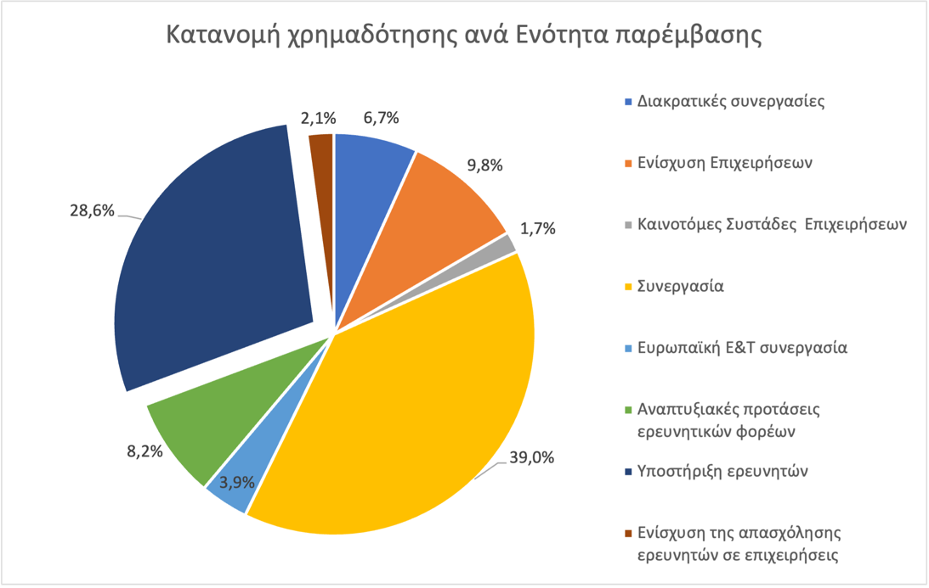
ΥΠΟΣΤΗΡΙΞΗ ΕΡΕΥΝΗΤΩΝ
Χρηματοδότηση
Η υποστήριξη των ερευνητών παίρνει μεγάλο μέρος του συνολικού προϋπολογισμού.
H Ενότητα έδωσε μέγιστη έμφαση στην Αριστεία
Δράση | Αριθμός έργων | Μερίδιο έργων (%) | Μερίδιο χρηματοδότησης (%)
ΑΡΡΙΣΤΕΙΑ | 377 | 66 | 72
Μεταδιδάκτορες | 183 | 32 | 18
ERC | 14 | 2 | 10
Σύνολο | 574 | 100 | 100

Slide 3
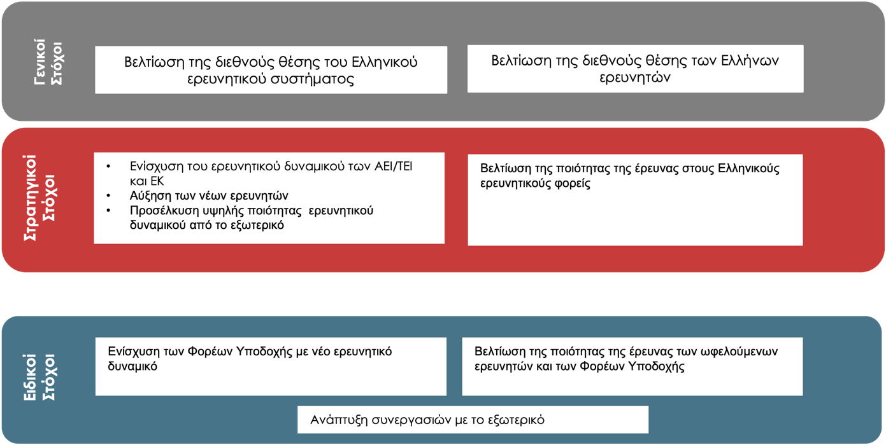
ΥΠΟΣΤΗΡΙΞΗ ΕΡΕΥΝΗΤΩΝ
Λογική παρέμβασης
Η Ενότητα στόχευε στην αντιμετώπιση δύο σημαντικών προκλήσεων του ελληνικού ερευνητικού συστήματος, την ανεπαρκή χρηματοδότηση και την υστέρηση στην ποιότητα της έρευνας σε σχέση με άλλες χώρες της ΕΕ αντίστοιχου μεγέθους. Οι στόχοι αυτοί ήταν και είναι συμβατοί με τις ανάγκες του Ελληνικού ερευνητικού συστήματος καθώς και τις ανάγκες των ερευνητών.

Slide 4
ΥΠΟΣΤΗΡΙΞΗ ΕΡΕΥΝΗΤΩΝ
Χρηματοδοτικά προβλήματα
Παρόλο που το ποσοστό στον προϋπολογισμό ήταν μεγάλο έγιναν σημαντικές περικοπές οι οποίες δεν ήταν αποτέλεσμα της αξιολόγησης αλλά διαχειριστικών ανεπαρκειών. Στη ΑΡΙΣΤΕΙΑ και ERC έφτασαν κατά μέσο όρο το 45% και 10% αντίστοιχα, επηρέασαν την αποτελεσματικότητα των Δράσεων αλλά και την αξιοπιστία του συστήματος.
Σε αυτές θα πρέπει να προστεθούν και οι περικοπές κατά την παραλαβή οι οποίες ανέβασαν τη μέση περικοπή στην ΑΡΙΣΤΕΙΑ στο 52%, στο ERC στο 18% και στους Μεταδιδάκτορες στο 20%.

Slide 5
ΥΠΟΣΤΗΡΙΞΗ ΕΡΕΥΝΗΤΩΝ
Ερευνητικά αποτελέσματα
Οι τρεις Δράσεις είχαν τις αναμενόμενες επιστημονικές εκροές και πέτυχαν τον στόχο της βελτίωσης της ερευνητικής δραστηριότητας στη χώρα μέσω των επιστημονικών τους δημοσιεύσεων.
Τόσο στην ΑΡΙΣΤΕΙΑ όσο και στους Μεταδιδάκτορες στη διάρκεια της αντίστοιχης Δράσης οι δημοσιεύσεις των ερευνητών αυξήθηκαν, και οι δημοσιεύσεις που είχαν άμεση σχέση με το ερευνητικό έργο που υποστηρίχτηκε από τη ΓΓΕΚ αυξήθηκαν αναλογικά περισσότερο από τον μέσο όρο.
Η επιρροή των Δράσεων συνεχίστηκε σε συνέργειες με μεταγενέστερη έρευνα εφόσον μέρος των ακαδημαϊκών δημοσιεύσεων που ταυτοποιήθηκαν μετά το τέλος των υπό αξιολόγηση έργων ήταν και πάλι σε άμεσα σχετιζόμενα θέματα.
Ως είναι αναμενόμενο τις περισσότερες αναλογικά ακαδημαϊκές δημοσιεύσεις έκανα οι ώριμοι και ανταγωνιστικοί ερευνητές που είχαν επιλεγεί για έργα ERC και οι ομάδες τους.

Slide 6
ΥΠΟΣΤΗΡΙΞΗ ΕΡΕΥΝΗΤΩΝ
Αντιπαραδειγματική ανάλυση
Στην περίπτωση των μεταδιδακτόρων η λήψη χρηματοδότησης στο πλαίσιο της Δράσης συνδέεται θετικά με αυξημένης ποιότητας ερευνητικό έργο.
Αντίθετα στην ΑΡΙΣΤΕΙΑ η επίδραση είναι στατιστικά ασήμαντη στο σύνολο του δείγματος. Όταν, όμως, περιορίστηκε το δείγμα στους ερευνητές με την χαμηλότερη ερευνητική εμπειρία, η επίδραση έγινε θετική και στατιστικά σημαντική σε όλες τις περιπτώσεις πλην του 50ού εκατοστημορίου της ΑΡΙΣΤΕΙΑΣ Ι. Αυτό υποδηλώνει ότι η λήψη χρηματοδότησης στο πλαίσιο του προγράμματος ΑΡΙΣΤΕΙΑ είναι πιθανό να συνδέεται θετικά με αυξημένη ερευνητική παραγωγή στις περιπτώσεις ερευνητών με περιορισμένη εμπειρία, κάτι συμβατό με τη διεθνή βιβλιογραφία.
Προσπάθειες να εντοπιστούν στατιστικά σημαντικές διαφορές σε επίπεδο ερευνητικών πεδίων ή γεωγραφικής διαφοροποίησης δεν έδωσαν κανένα στατιστικά σημαντικό αποτέλεσμα.
Στην περίπτωση του ERC δεν υπάρχει δυνατότητα για μη προκατειλημμένο (unbiased) δείγμα ελέγχου άρα δεν μπορούσε να γίνει αντιπαραδειγματική ανάλυση .

Slide 7
ΥΠΟΣΤΗΡΙΞΗ ΕΡΕΥΝΗΤΩΝ
Αντιπαραδειγματική ανάλυση: ειδικές κατηγορίες
Από τη μελέτη των γεωγραφικών μετακινήσεων των ωφελούμενων προέκυψε, με γνώμονα το ίδρυμα εργασίας (affiliation), κίνηση τόσο επαναπατρισμού ωφελούμενων όσο και μετακίνηση άλλων προς το εξωτερικό.
Κάνοντας έναν τριπλό διαχωρισμό στους μεταδιδάκτορες (μη εγκεκριμένοι, εγκεκριμένοι που ολοκλήρωσαν, εγκεκριμένοι που επέλεξαν οι ίδιοι να μην αποδεχθούν την επιχορήγηση) διαπιστώθηκε ότι οι μεταδιδάκτορες που επέλεξαν να μην υλοποιήσουν το εγκεκριμένο έργο τους (πιθανολογείται λόγω γραφειοκρατικών καθυστερήσεων) ως σύνολο εμφανίζουν κατά μέσο όρο περισσότερο και καλύτερο ερευνητικό έργο από αυτούς που ολοκλήρωσαν τη Δράση.

Slide 8
ΥΠΟΣΤΗΡΙΞΗ ΕΡΕΥΝΗΤΩΝ
Συνοχή
Εξωτερική συνοχή είχαν οι Δράσεις της Ενότητας τόσο με τα προγράμματα του Υπουργείου Παιδείας (Θαλής και Ηράκλειτος ΙΙ), όσο και με τα μεταγενέστερα προγράμματα της του ΕΛΙΔΕΚ. Με δεδομένο ότι και οι τρεις Δράσεις δεν είχαν αυστηρούς περιορισμούς σε τομείς ΕΤΑΚ εξωτερική συνοχή μπορούσαν να έχουν με πολλά ελληνικά προγράμματα.
Εμφανής είναι και η συνοχή τους με τα Ευρωπαϊκά Προγράμματα Πλαίσιο. Από τις τρεις Δράσεις υπήρξαν τόσο στο 7^{ο} Π.Π. όσο και στον Ορίζοντα 2020 έργα με εστίαση σε αντικείμενα έρευνας σχετικά (ανάλυση με βάση κοινές λέξεις κλειδιά) με αυτά των έργων τους που υποστηρίχτηκαν από την ΓΓΕΚ. Είναι ιδιαίτερα ελπιδοφόρο ότι αυτό δεν διαπιστώθηκε μόνο για τους έμπειρους Έλληνες ερευνητές αλλά και για τους νέους.

Slide 9
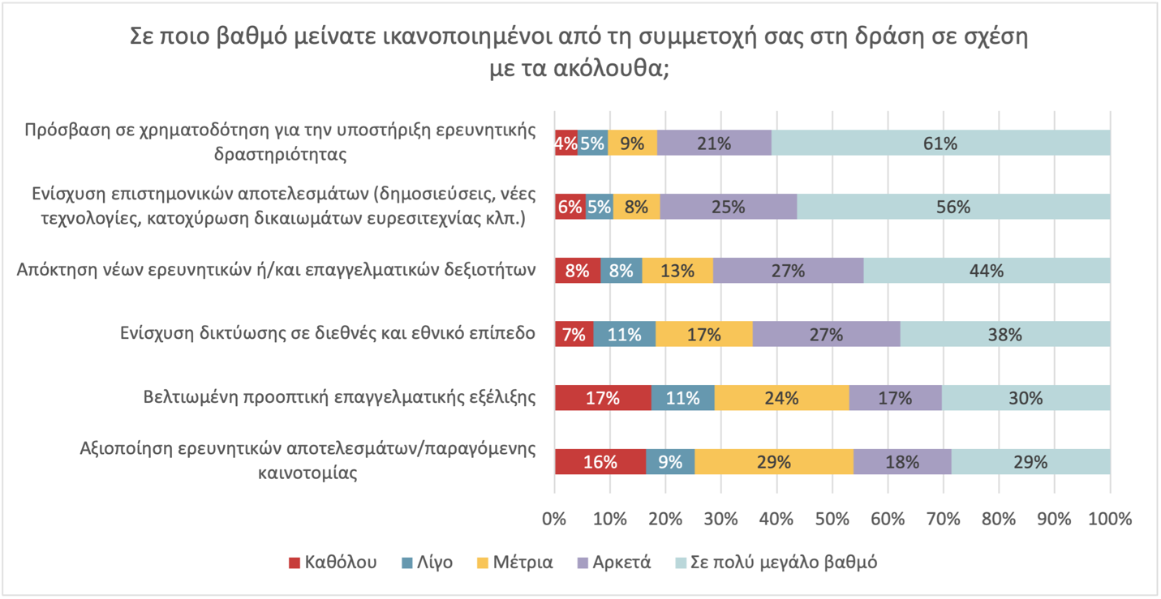
ΥΠΟΣΤΗΡΙΞΗ ΕΡΕΥΝΗΤΩΝ
Η πρόσβαση σε χρηματοδότηση, η ενίσχυση των ερευνητικών αποτελεσμάτων και η απόκτηση δεξιοτήτων ήταν τα σημαντικότερα οφέλη των ερευνητών.

Slide 10
ΥΠΟΣΤΗΡΙΞΗ ΕΡΕΥΝΗΤΩΝ
Αποτελέσματα ανά Δράση
Ενότητες | Δράσεις | Συμπεράσματα Δράσης | Συμπεράσματα Ενότητας
Υποστήριξη ερευνητών | Αριστεία | Σημαντική συνεισφορά ώριμων ερευνητών σε ακαδημαϊκές δημοσιεύσεις, πρέπει να συνεχιστεί αλλά χρειάζεται να προβλεφθεί ρόλος project manager και να μην υπάρχουν αδικαιολόγητοι περιορισμού προϋπολογισμού που υπονομεύουν το κύρος της Δράσης. Επίσης πρέπει να υπάρχουν προσκλήσεις σε τακτά χρονικά διαστήματα και όχι κάθε 3-4 χρόνια. | Η υποστήριξη ερευνητών είναι σημαντικό θέμα αντιμετώπισης των αποτυχιών της αγοράς και πρέπει να συνεχιστεί με μεγαλύτερα ποσά και καλύτερη διαχείριση. Τέτοιες δράσεις πρέπει να συντονιστούν με «απασχόληση στις επιχειρήσεις» ώστε να γίνει ως ενιαίο σύστημα αναβάθμισης του ανθρώπινου δυναμικού. Χρειάζονται συχνότερες προσκλήσεις. Το σύστημα παρακολούθησης απαιτεί σημαντική βελτίωση των εκθέσεων πιστοποίησης, ιδίως της παραλαβής των δεικτών.
 | ERC | Πολύ αποτελεσματική Δράση λόγω της ποιότητας των ερευνητών που συμμετείχαν. Συστήνεται να συνεχιστεί συμπεριλαμβάνοντας όλες τις ελληνικές προτάσεις που θα έχουν αξιολογηθεί με >10. Η αποτελεσματικότητά της μπορεί να αυξηθεί αν συμπληρωθεί με Advanced Grants και Proof of Concept. Είναι απαραίτητο να ξεφύγει η διαχείριση από τις ελληνικές αγκυλώσεις και να προσαρμοστεί στην κοινοτική πρακτική και ταχύτητα.
 | Μεταδιδάκτορες | Η Δράση πέτυχε τους άμεσους στόχους της ως προς την ερευνητική παραγωγή και ποιότητα αλλά δεν έλυσε το πρόβλημα της βελτίωσης της ερευνητικής σταδιοδρομίας αφού δεν αυξάνονται αντίστοιχα οι θέσεις των ερευνητών στους δημόσιους ερευνητικούς οργανισμούς. Προτείνεται δημιουργία προσωποπαγών θέσεων σε ΑΕΙ/ΕΙ για το 5-10% των μεταδιδακτόρων με τα καλύτερα ερευνητικά αποτελέσματα και να συνδυαστεί με μία Δράση του τύπου Μεταπτυχιακά Απασχόλησης Ιρλανδίας για την ανακατεύθυνση της απασχόλησης προς τη βιομηχανία.

Slide 11
ΥΠΟΣΤΗΡΙΞΗ ΕΡΕΥΝΗΤΩΝ
Προτάσεις
Η συνέχισή των Δράσεων της Ενότητας θα πρέπει να συνεχιστεί.
Στο μέλλον πρέπει να ληφθεί υπόψη η ανάγκη δημιουργίας αμοιβαίας εμπιστοσύνης μέσω ενός διαχειριστικά άρτιου και δίκαιου συστήματος επιλογής, παρακολούθησης και παραλαβής των έργων. Για να πετύχει αυτό απαιτούνται αντίστοιχες δεξιότητες από τα άτομα που θα παρακολουθούν και παραλαμβάνουν τα έργα ώστε να παρέχουν πραγματική υποστήριξη και όχι απλώς να πραγματοποιούν λογιστικούς ελέγχους.
Στην περίπτωση των μεταδιδκατόρων, παρά τυχόν νομικές ή πολιτικές δυσκολίες, θα ήταν αποτελεσματικό να δημιουργηθεί μια θεσμική αντιμετώπιση της περιορισμένης προσφοράς εργασίας με τη δημιουργία προσωποπαγών θέσεων σε ΑΕΙ/ΕΙ για το 5-10% των μεταδιδακτόρων με τα καλύτερα ερευνητικά αποτελέσματα.
Η Δράση του ERC είναι απαραίτητο να συνεχιστεί, γιατί έχει σημαντική συνεισφορά στην ψηλής ποιότητας του ερευνητικού αποτυπώματος της χώρας, μπορεί κα να εμπλουτιστεί και να αποτελέσει τη βάση για νέου τύπου προσκλήσεις αντίστοιχες των Ευρωπαϊκών Advanced Grants και Proof of Concept.

